Slide 1
EYE健康護眼存摺使用說明

Slide 2
視力存摺實施對象
基隆市113學年度公私立小學四年級全體學生

Slide 3
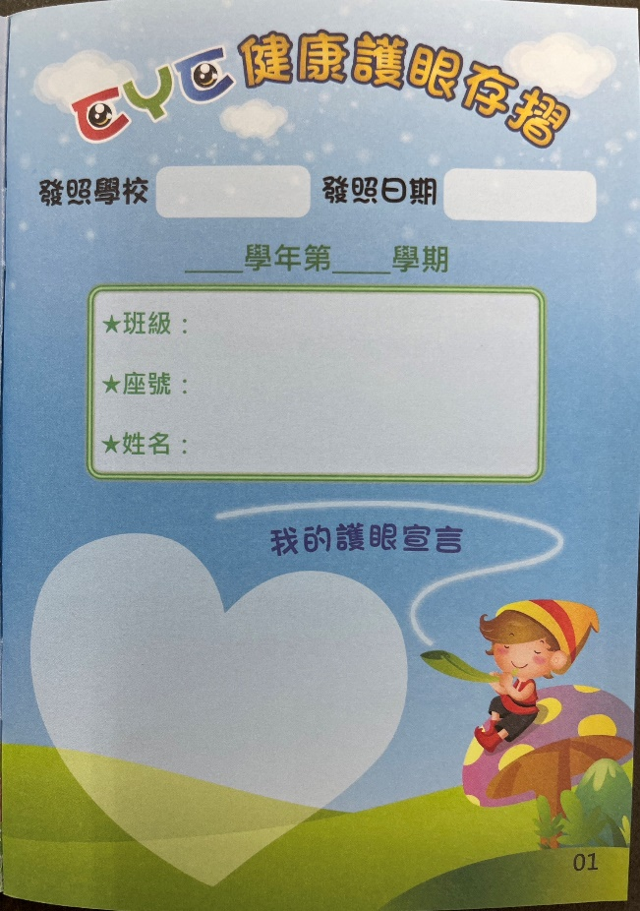
視力存摺使用說明
請鼓勵學生寫下
《我的護眼宣言》哦！
這本存摺的使用，由全市四年級學生參加。
執行期程：
113學年度下學期：
113年3月1日～113年6月30日

Slide 4
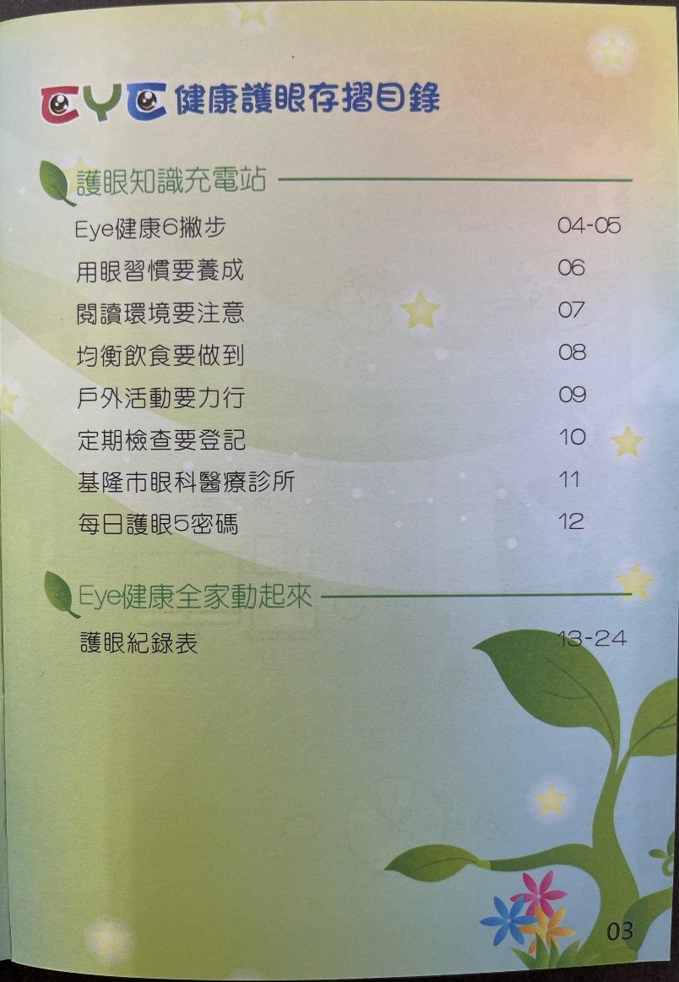
EYE眼健康護眼存摺目錄
EYE眼健康6撇步04-05
EYE眼習慣要養成06
閱讀環境要注意07
均衡飲食要做到08
戶外活動要力行09
定期檢查要登記10
基隆市眼科醫療診所11
護眼紀錄表12-24

Slide 5
EYE眼健康6撇步

Slide 6
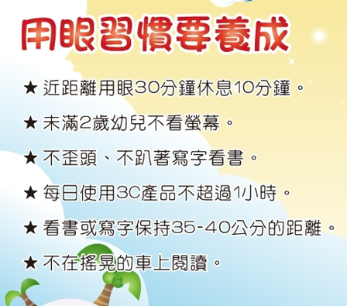
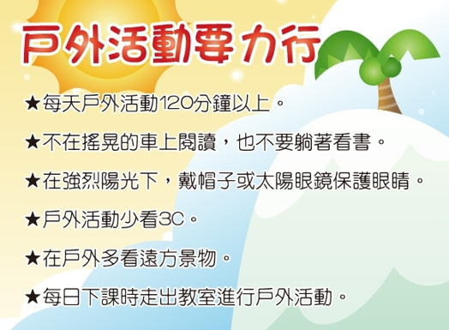
EYE眼行動分四個主題

Slide 7
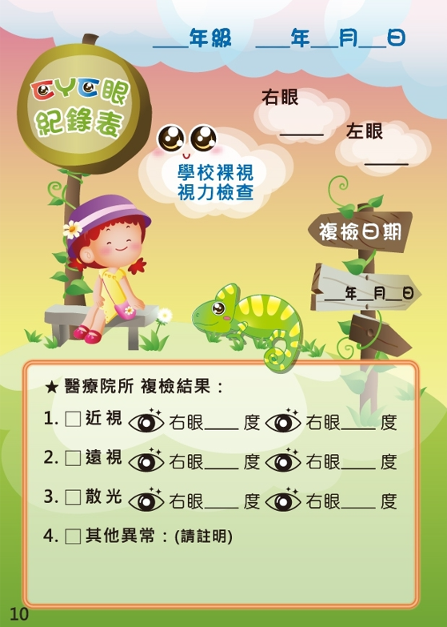
定期檢查要登記
定期檢查不是交功課
時時叮嚀自己
小學每年度數增加不得超過100度國高中每年不得超過50度
否則易形成高度近視

Slide 8
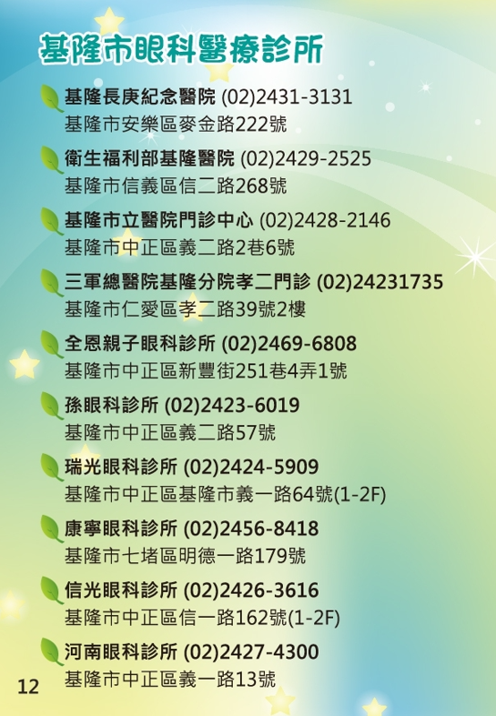
基隆市眼科醫療診所

Slide 9
12358護眼5密碼
12358
給學生簡單的依循
給家長對孩子方便的約束

Slide 10
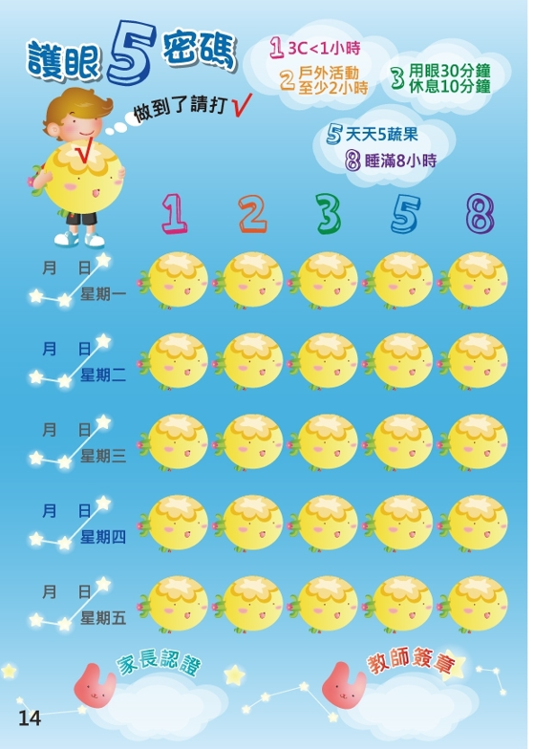
護眼紀錄表(12頁)
113學年度下學期
請同學依照表格上的護眼密碼，週一到週五每天進行自我檢查是否有做到護眼的要求，達成的部份就在當天的空格中打V。每週就施行的狀況，請家長與導師協助認證。累計共實行十二週，由班級導師推選三名績優學生頒給獎狀及獎品。(獎狀由各校自行印製頒發，獎品會由碇內國小統一購置轉發)

Slide 11
保護孩子的視力 我們一起努力！

